Slide 1




Федерація кікбоксингу України ВАКО

Slide 2
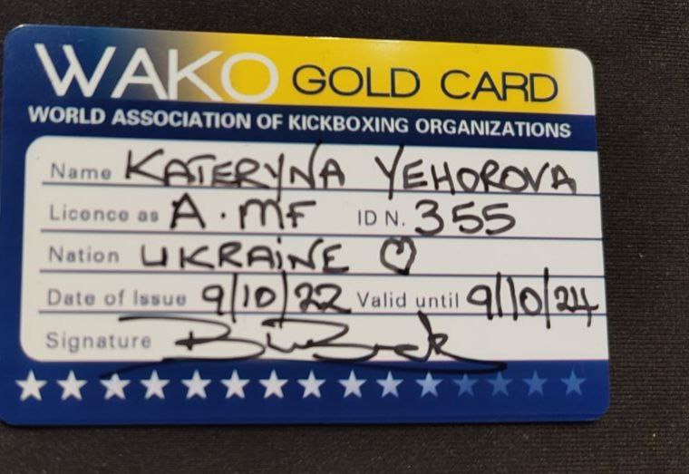
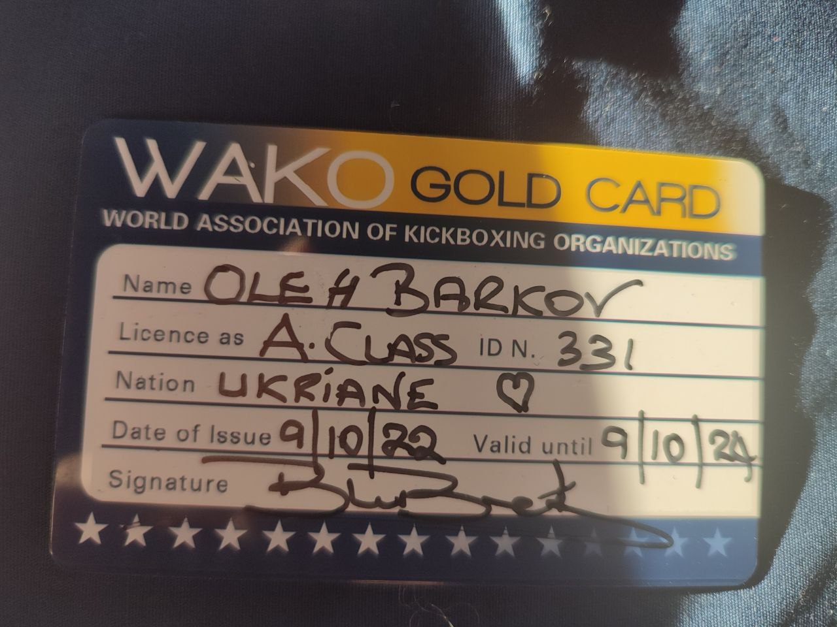
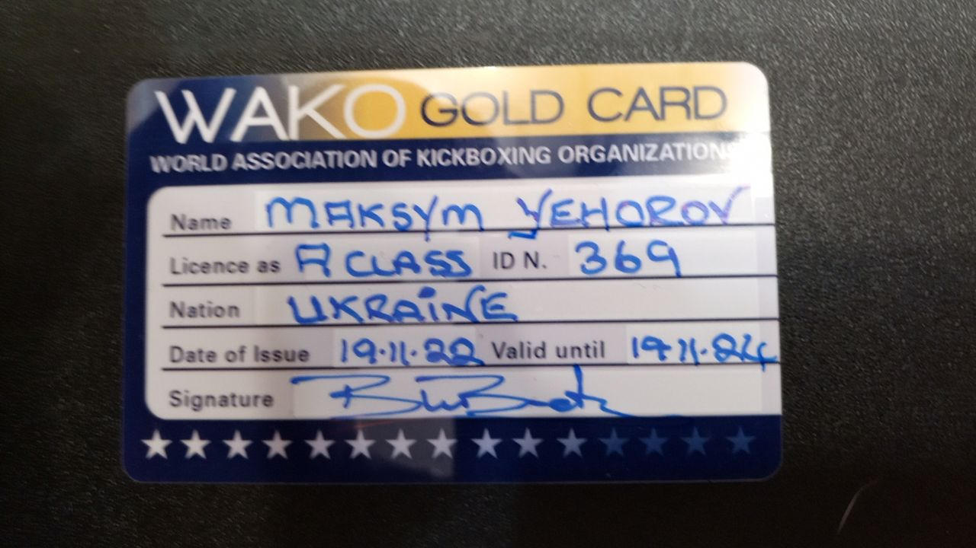
Січень – Тренерський семінар (біля 115 тренерів прийняли участь)

Slide 3

Кубок Європи з кікбоксингу у розділах лоу-кік, фул-контакт та музичні вправи
(ІІ ранг)
У змаганнях прийняли участь 1644 спортсменів з 27 країн.
Збірну команду України представляли 49 спортсменів, 3 тренери і 2 судді.
Вибороли 36 медалі, а саме: 23 золотих, 5 срібних і 8 бронзових
Зайнято V командне місце

Slide 4


Slide 5
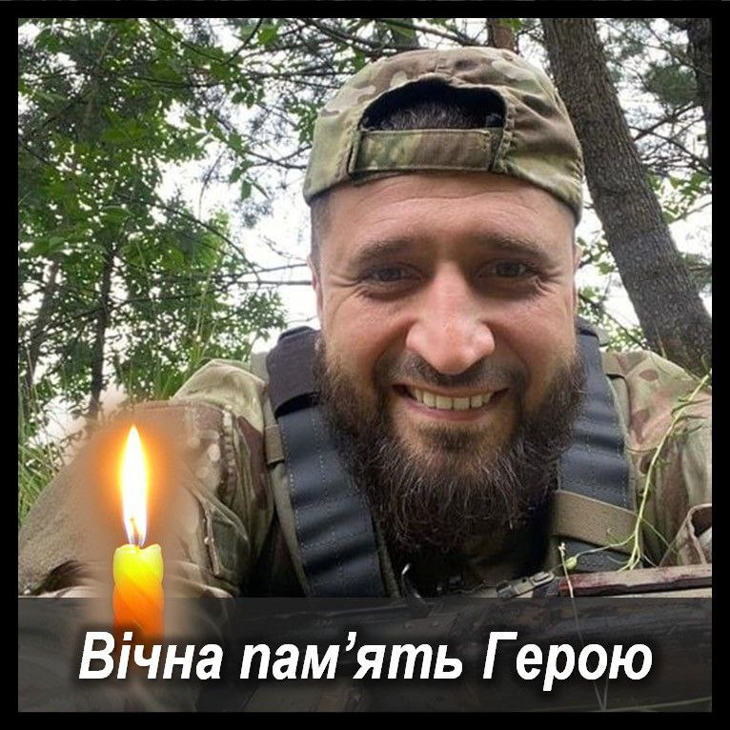
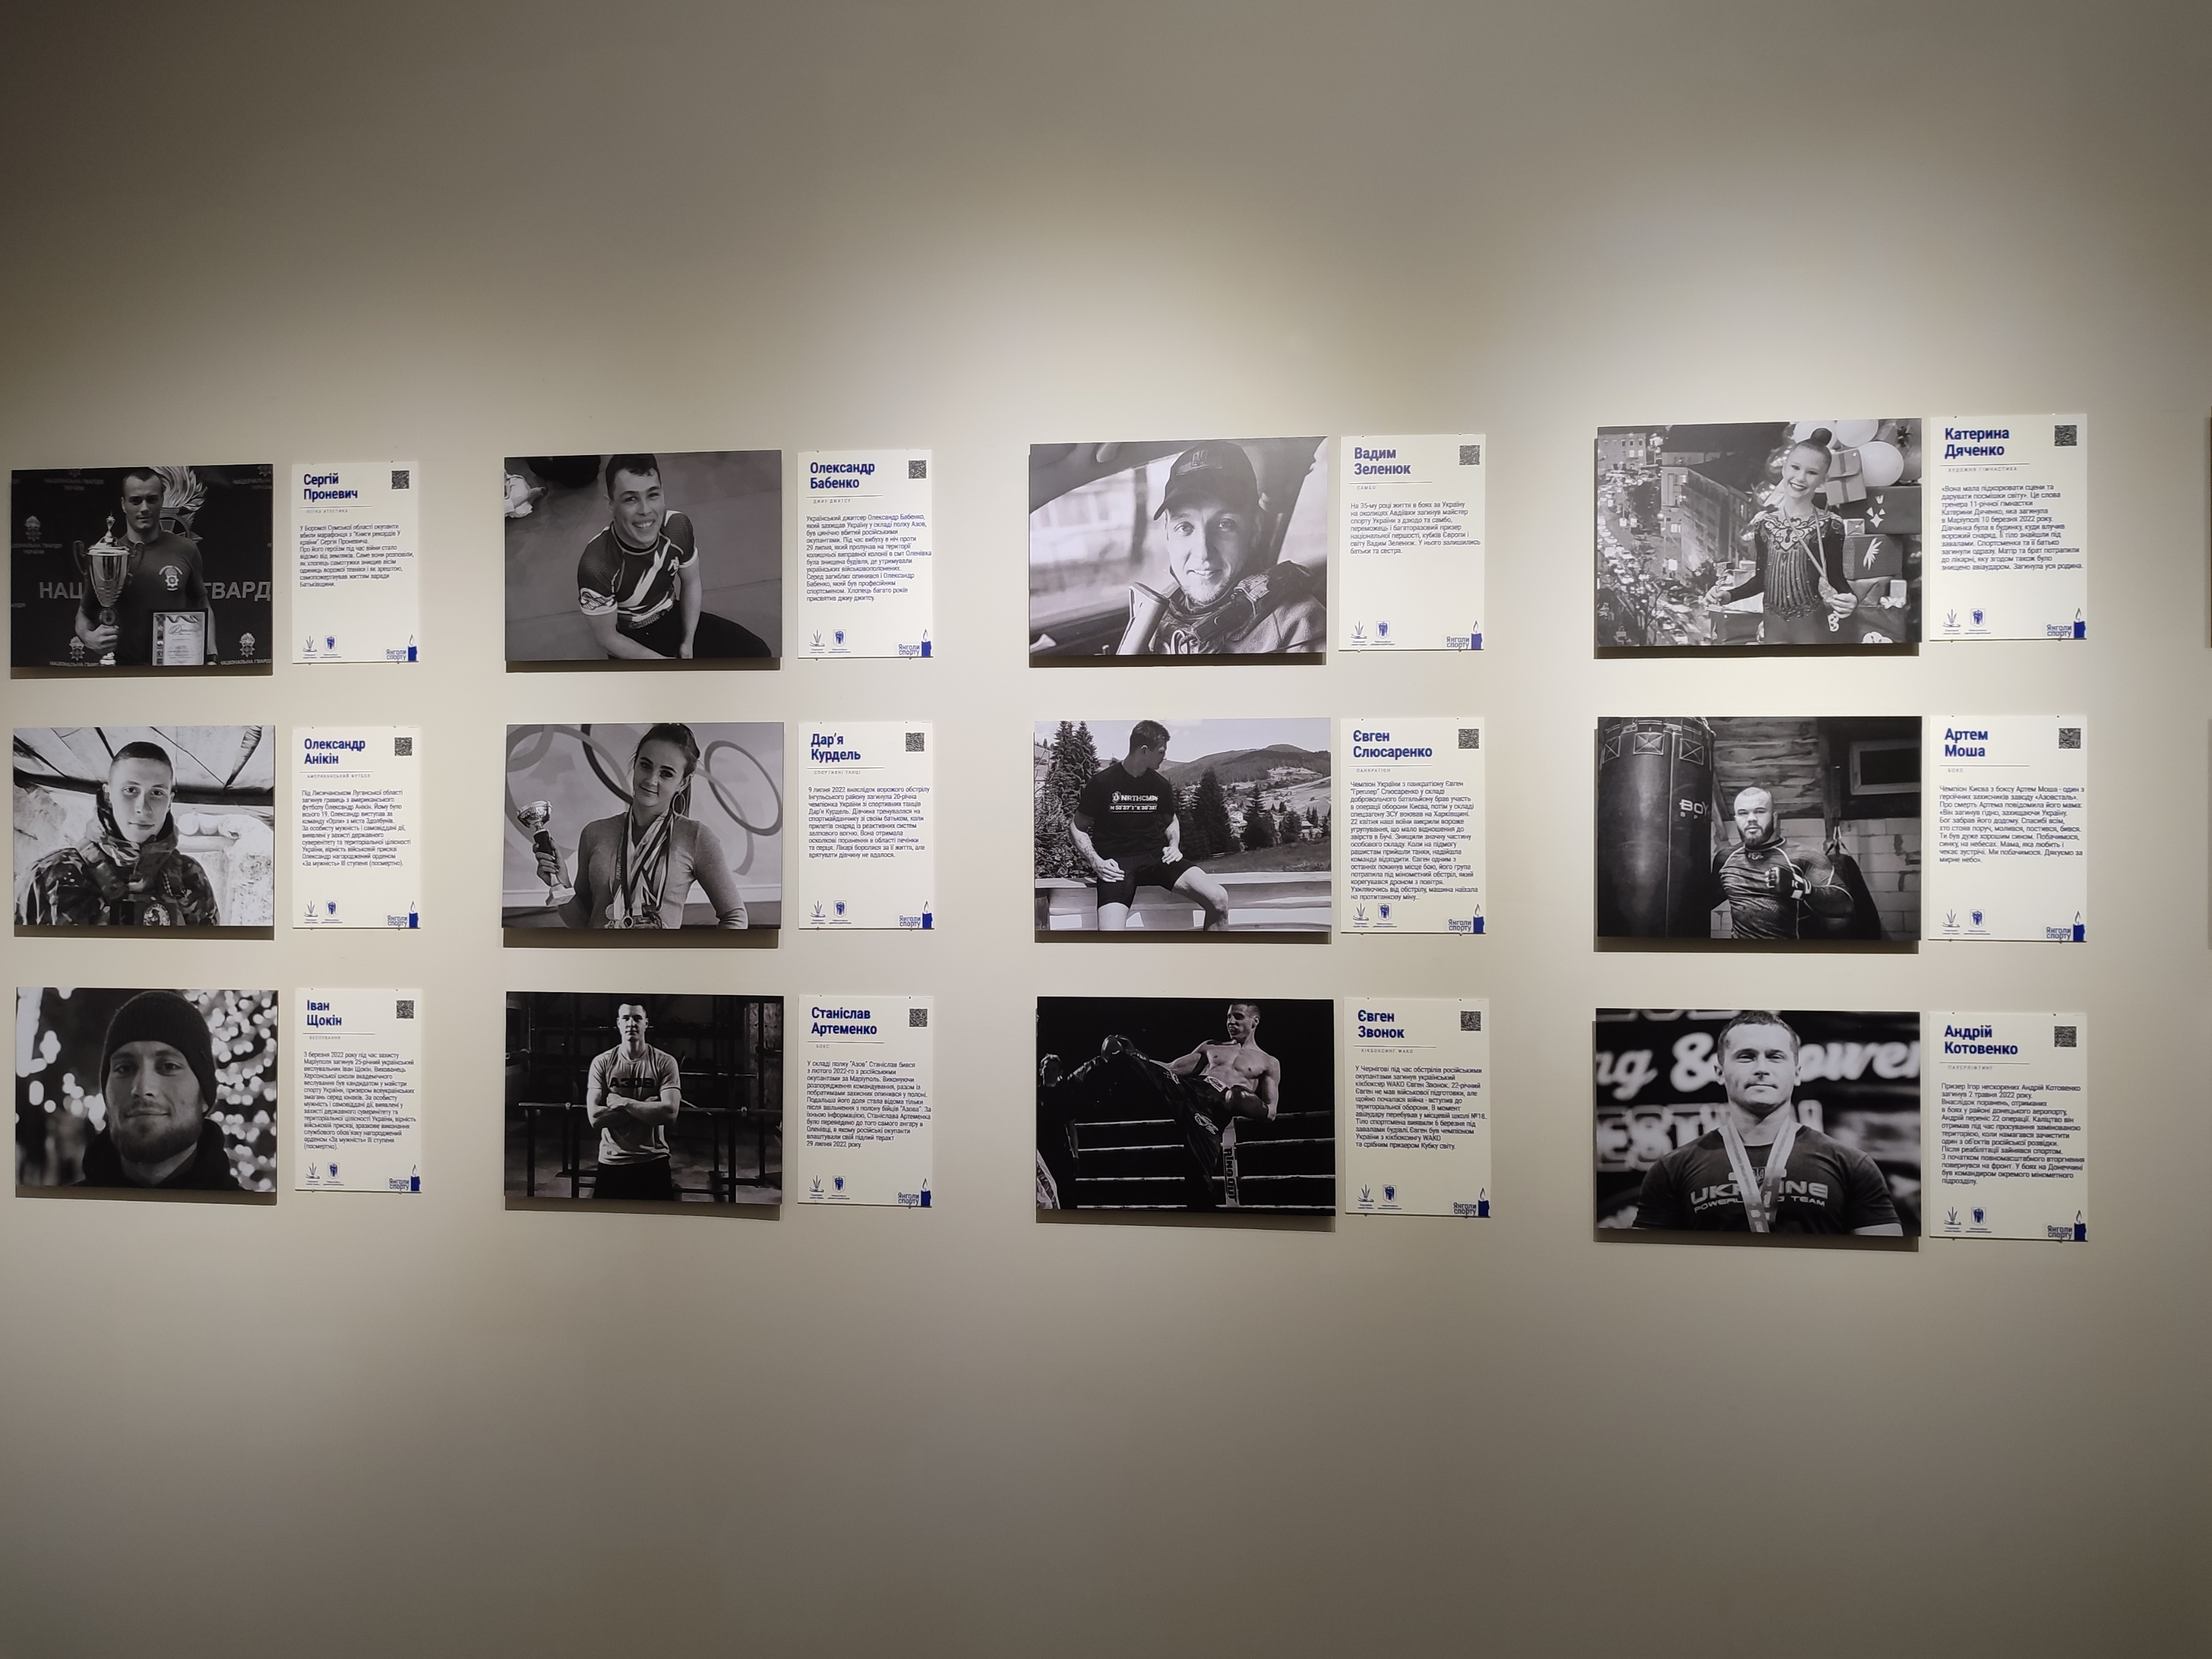

Slide 6
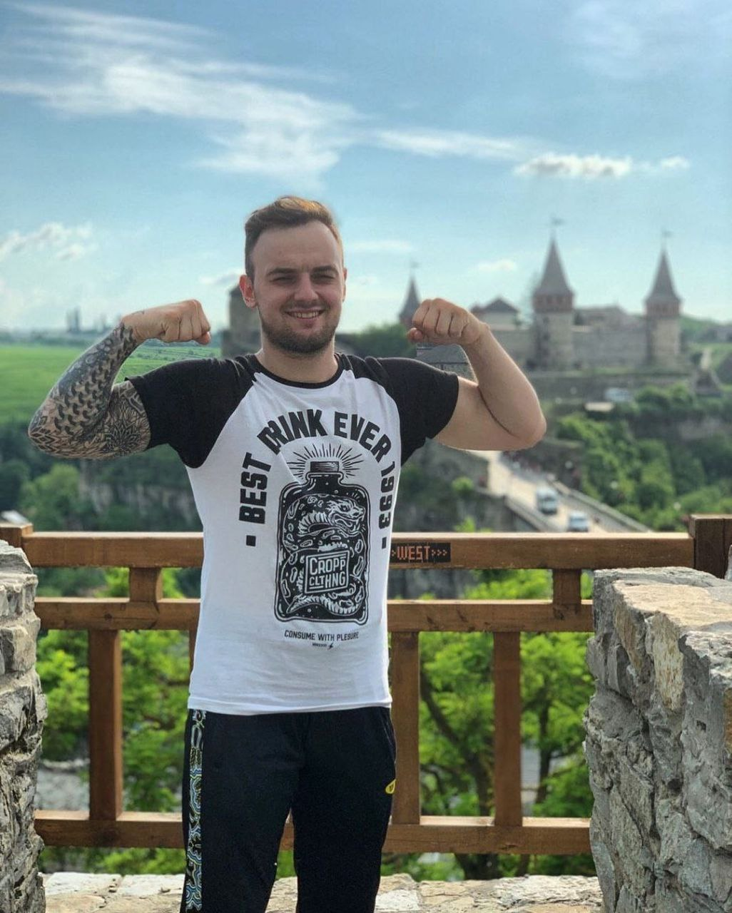
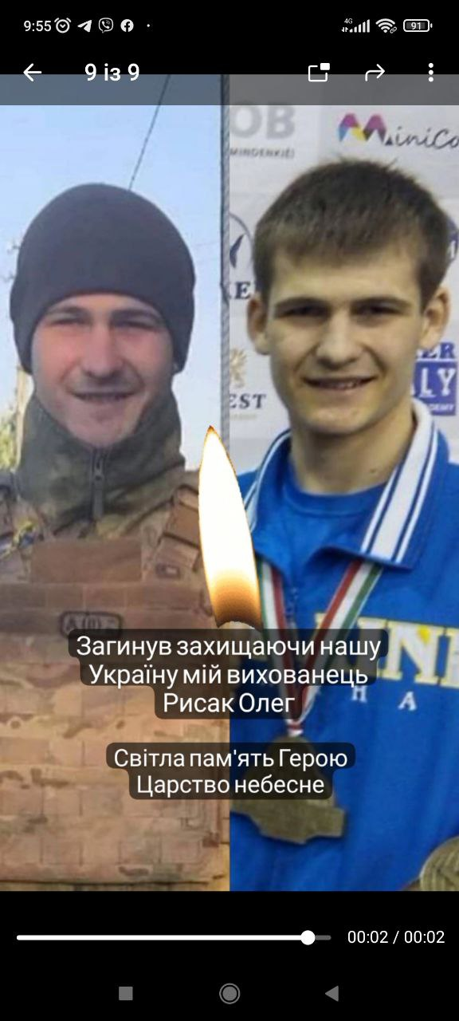

Slide 7



Slide 8
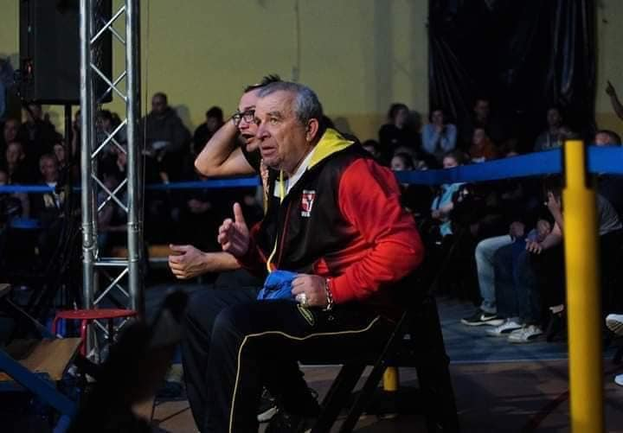
Наші співчуття рідним
Кобель Анатолій Дмитрович

Slide 9
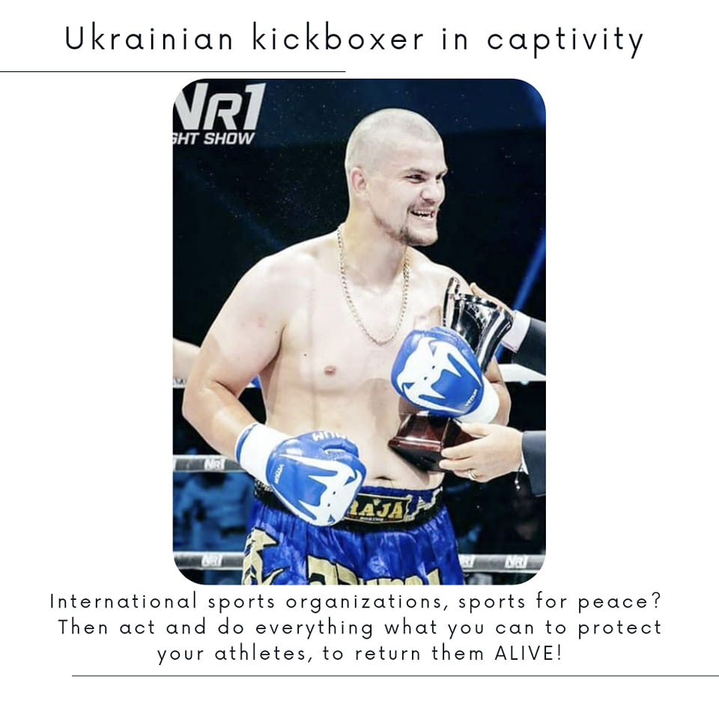
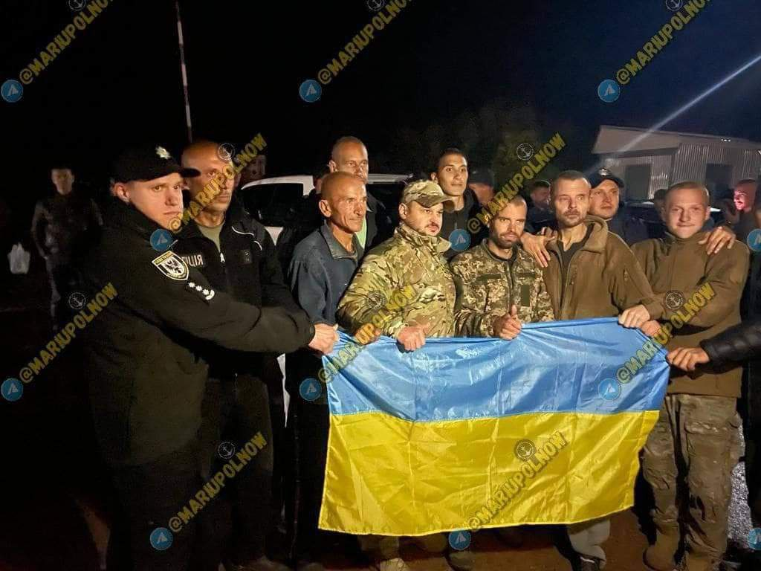
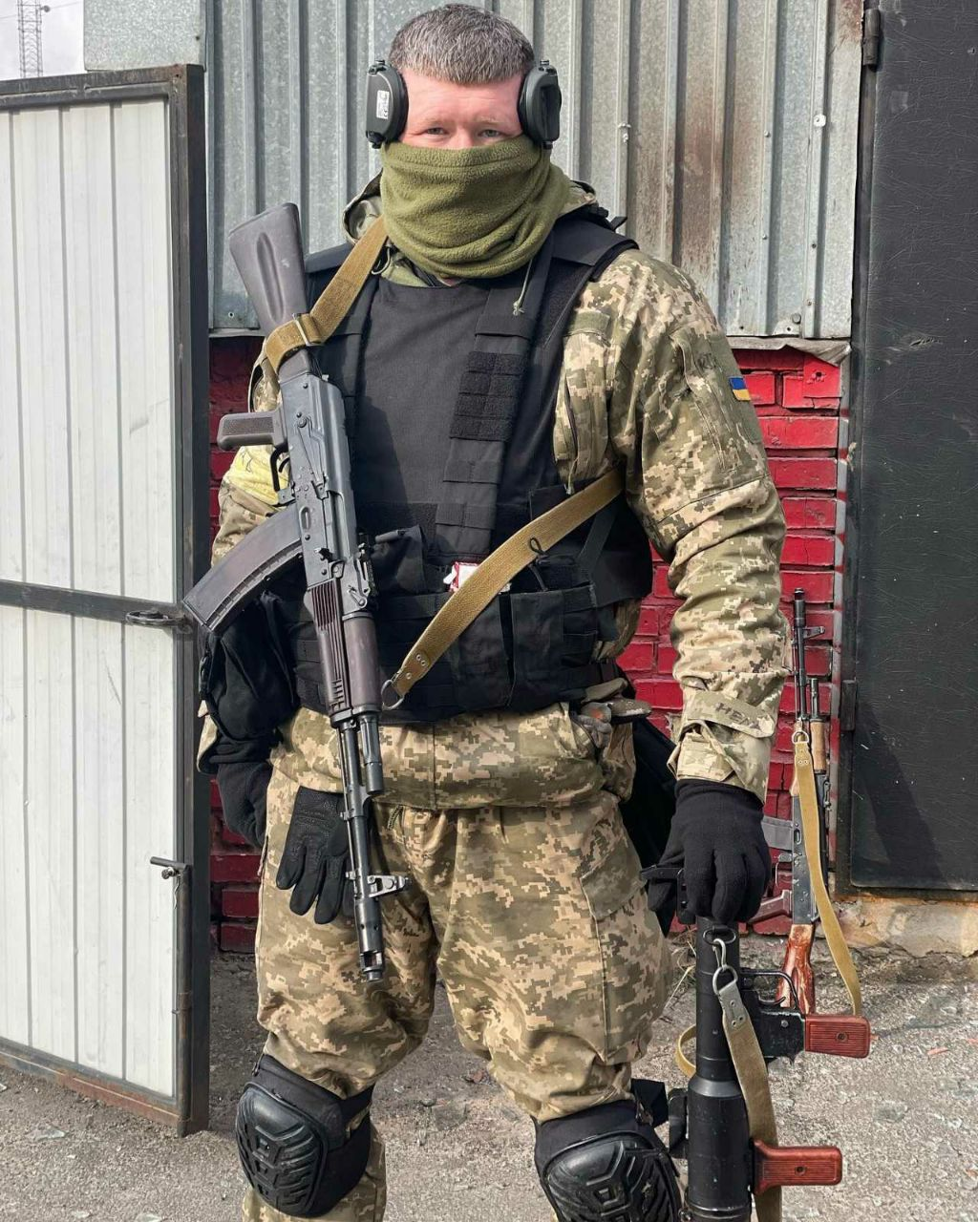

Slide 10

Кубку світу з кікбоксингу у розділах лайт-контакт та поїнт-файтинг (ІІ ранг).
У змаганнях прийняли участь 3203 спортсмена з 44 країн.
Збірну команду України представляли 18 спортсмен і 2 тренера.
Вибороли 9 медалей, а саме: 2 золотих, 1 срібна і 6 бронзи
Зайнято 21 командне місце.

Slide 11
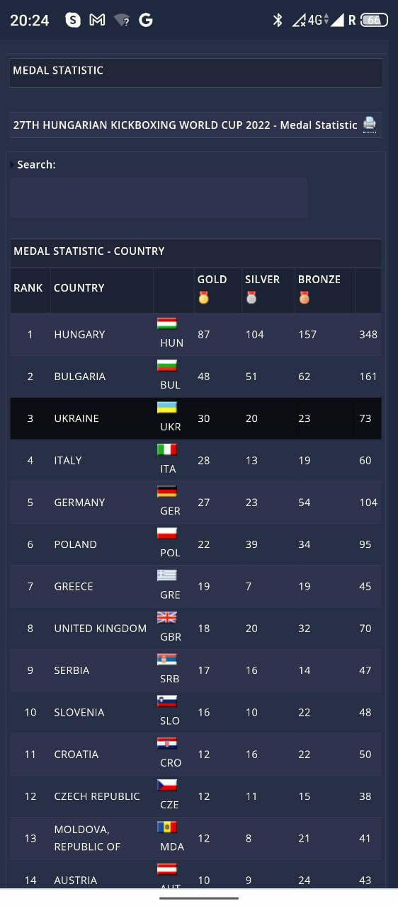

Кубок світу з кікбоксингу у розділах: К1, фул – контакт, кік -лайт, лоу – кік та музичні вправи.
У змаганнях прийняли участь 3156 спортсменів з 39 країн.
Збірну команду України представляли 115 спортсменів, 12 тренерів і 3 судді.
Вибороли 68 медалей, а саме: 30 золотих, 16 срібних і 22 бронзи
Зайнято IІІ командне місце

Slide 12
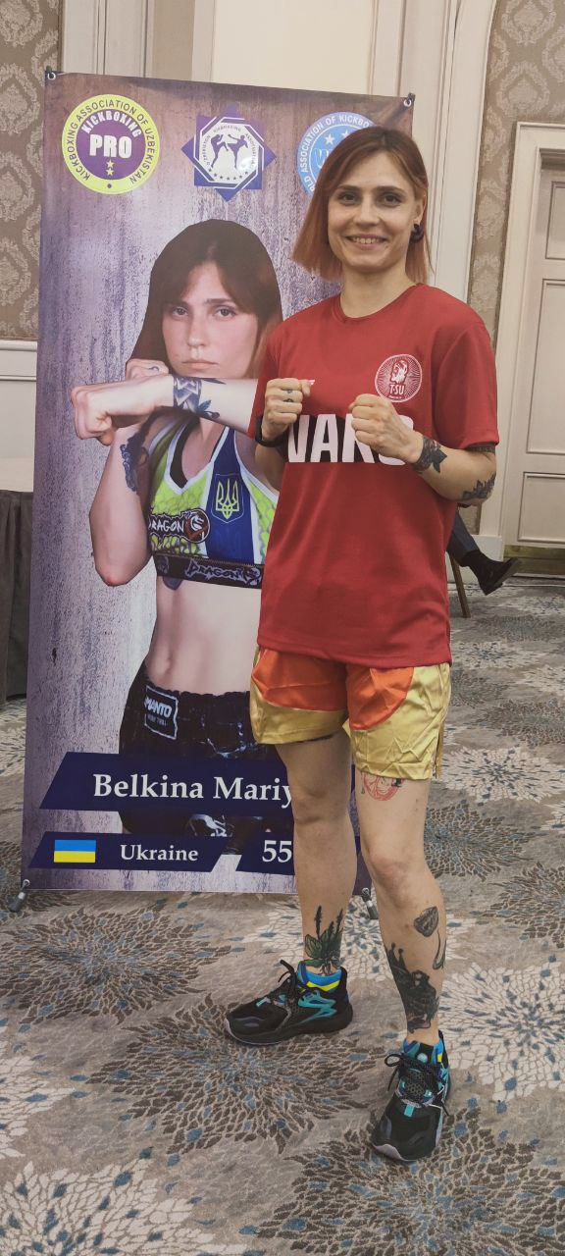


Slide 13
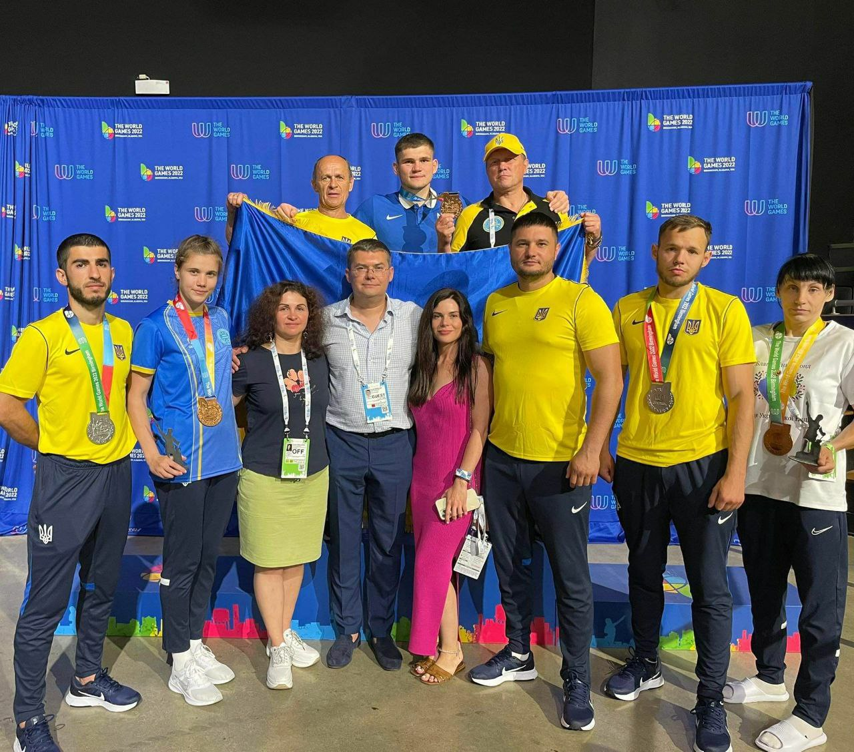
Кікбоксинг WAKO включений до програми як вид спорту у Всесвітні ігри 2021 року (США), які по факту відбулися 10 -15 липня 2022 р.
Атлетами федерації було завойовано п’ять нагород в розділі К1 два срібло і 3 бронзи:
Сананзаде Орфан -63,5 кг (Дніпропетровська обл.) – 2 місце
Дубіна Віталій – 75 кг. (Херсонська обл.) – 2 місце
Щербатюк Роман - +91 кг.(Черксаська обл.) – 3 місце
Іванова Дар’я – 52 кг. (Київська обл.) – 3 місце
Мартинюк Аліна – 60 кг. (Рівненська обл.) – 3 місце
Головний тренер збірної команди України розділ К1
Іван Валерійович Зінченко

Slide 14
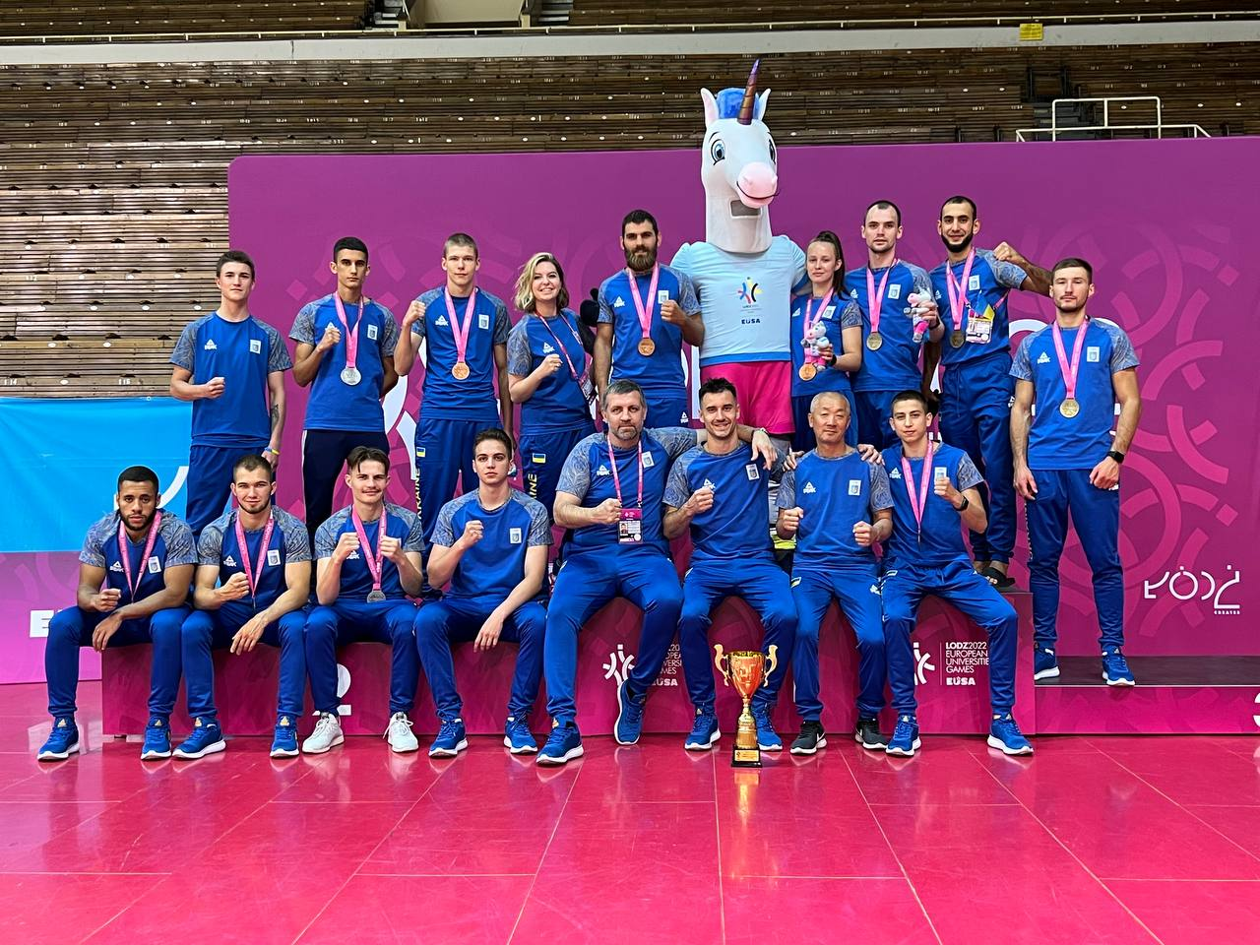
Студенти
4 золота
5 срібла
3 бронзи

Slide 15
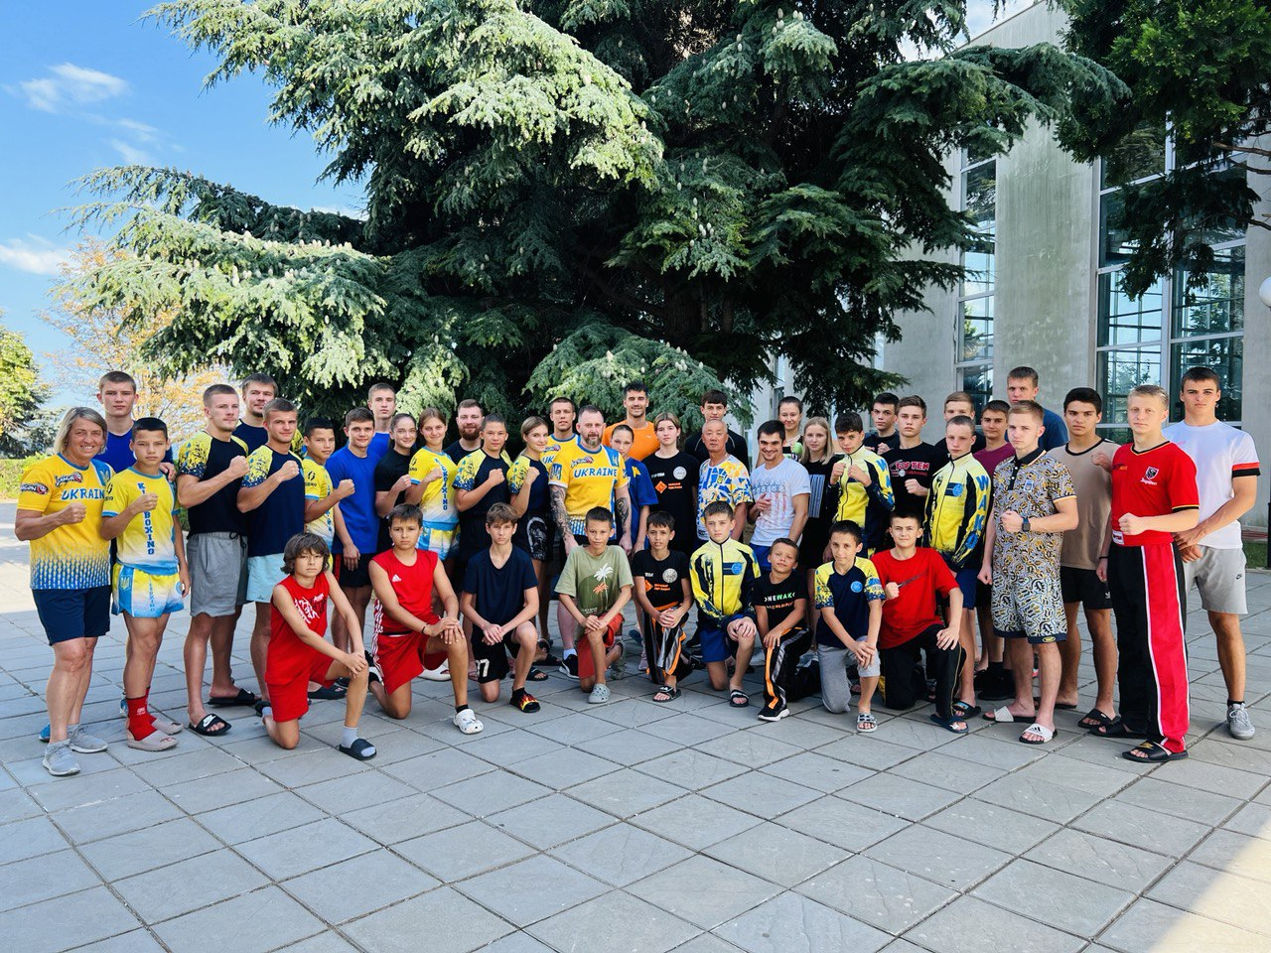
учбово-тренувальний збір зі спеціальної підготовки збірної команди України серед дорослих і старших юніорів, прийняло участь більше 45 спортсменів і 4 тренера за межами України зі збірною командою Болгарії, Ізраїлю, Латвії і Сербії (Болгарія, м.Варна)

Slide 16
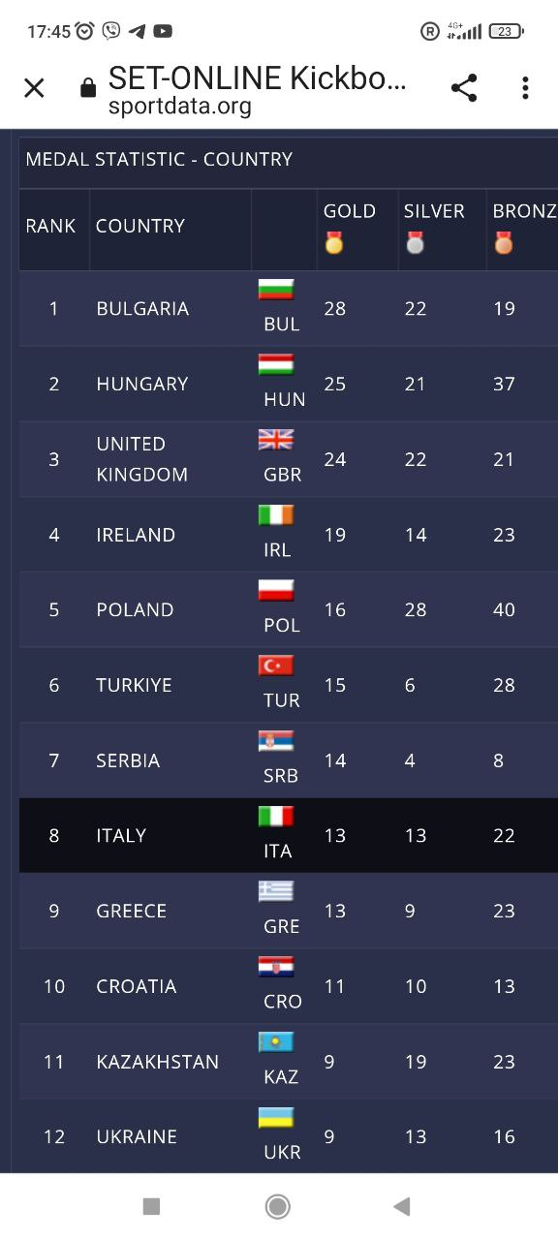


Чемпіонат світу з кікбоксингу серед юніорів та юнаків . Всі розділи.
У змаганнях прийняли участь 2545 спортсменів з 63 країн. Збірну команду України представляли 72 спортсмена, 11 тренерів і 2 судді. Вибороли 37 медалей, а саме: 9 золотих, 13 срібних і 15 бронзових.
Зайнято ХІІ командне місце.

Slide 17

Чемпіонат Європи серед дорослих.
Всі розділи.
У змаганнях прийняли участь 976 спортсменів з 43 країн.
Збірну команду України представляли 39 спортсменів, 8 тренерів і 2 судді.
Вибороли 27 медалей, а саме: 11 золотих, 3 срібних і 13 бронзових.
Зайнято ІІ командне місце

Slide 18


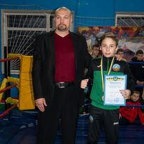
Обласні змагання 2022 року:
Чернігівська
Закарпатська
Кіровоградська
Київська
Черкаська
Рівненська
Тернопільська
Хмельницька
Івано - Франківська

Slide 19
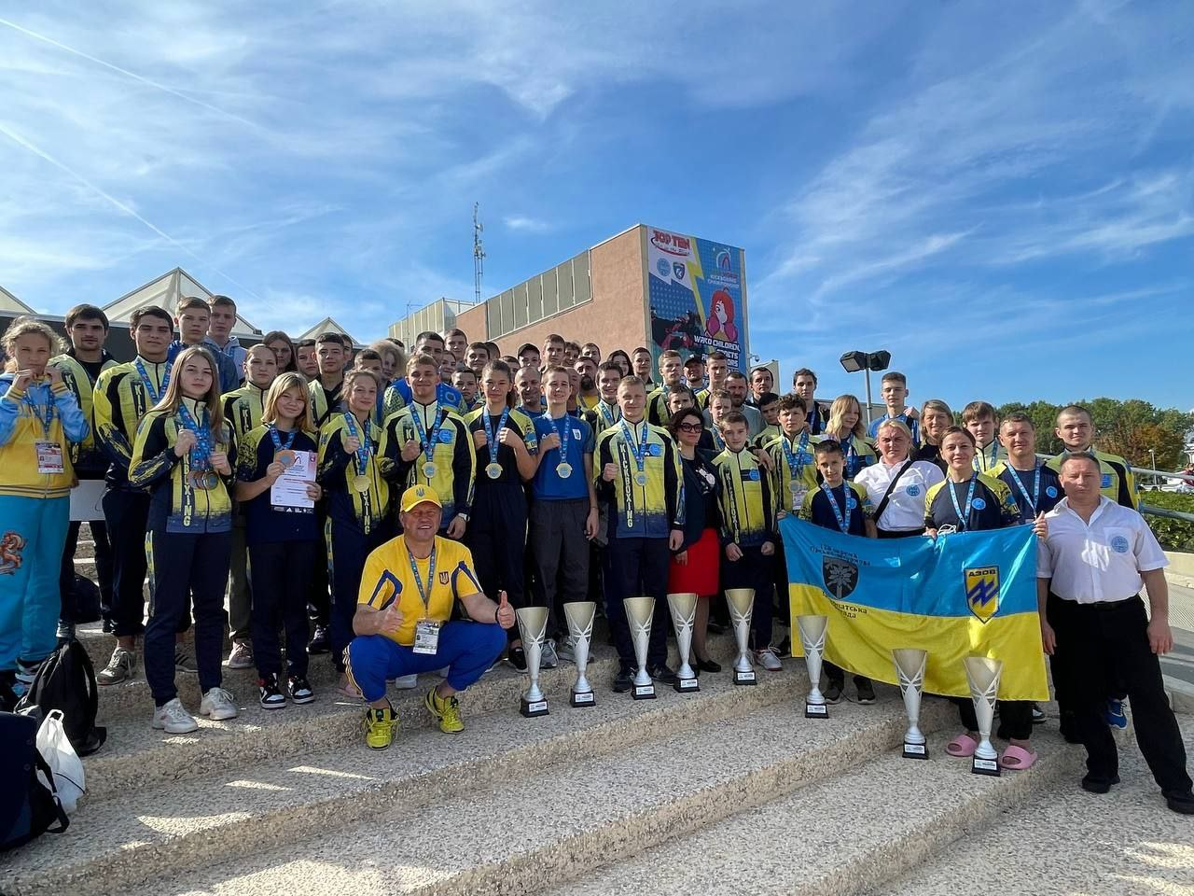
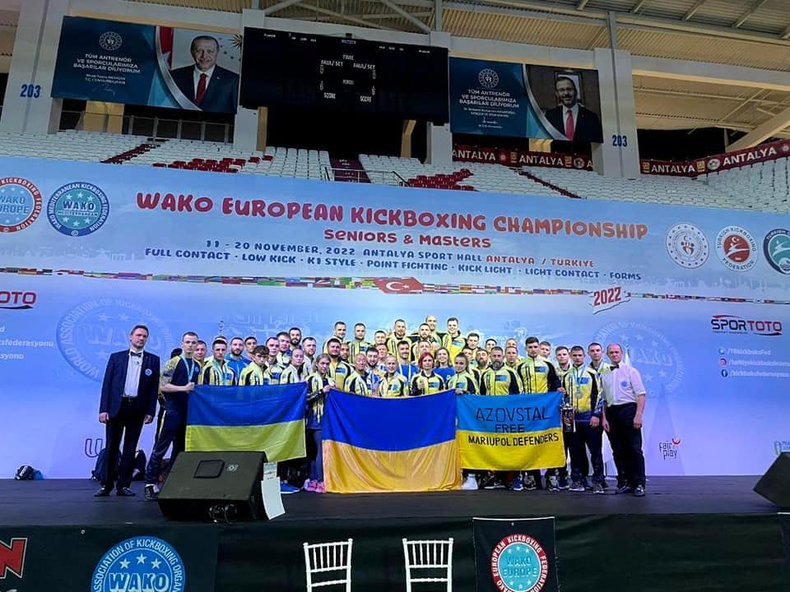
Чемпіонат Світу серед юніорів та юнаків (Італія)
Чемпіонат Європи серед дорослих (Туреччина)
2022 рік

Slide 20
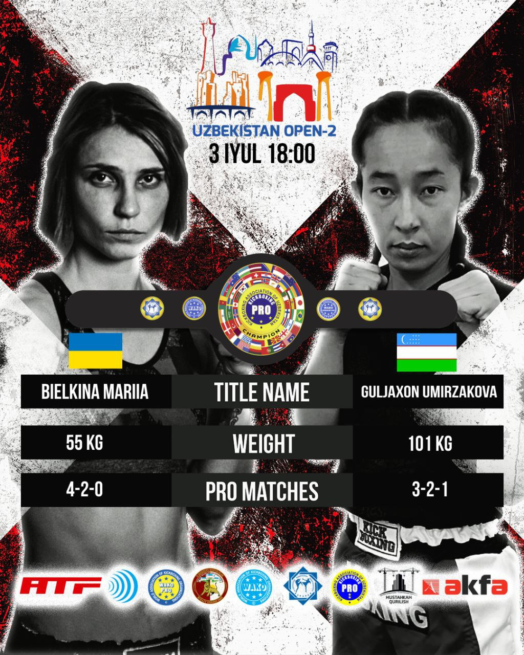
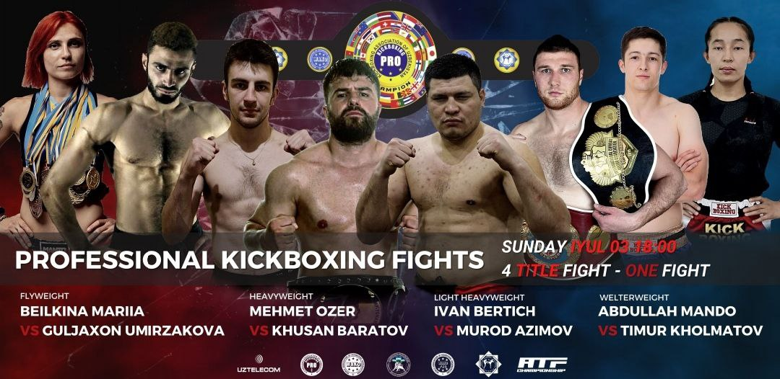
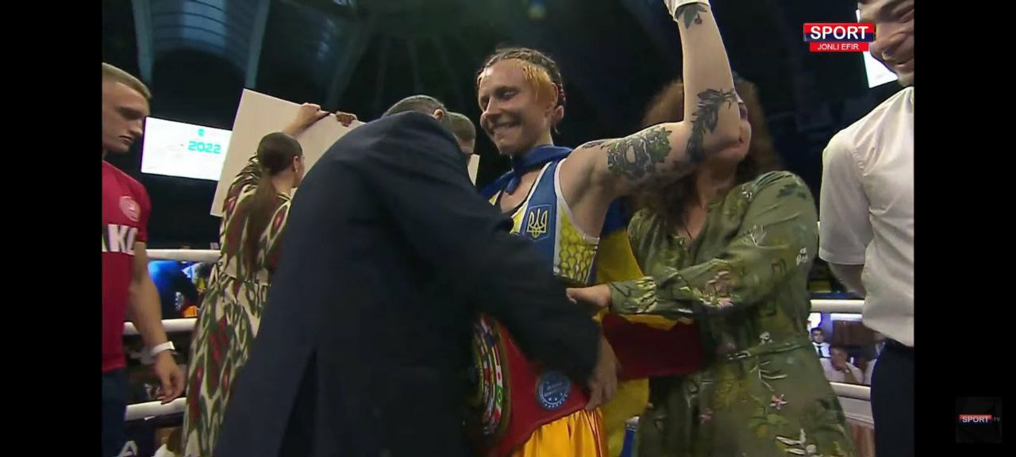

Slide 21
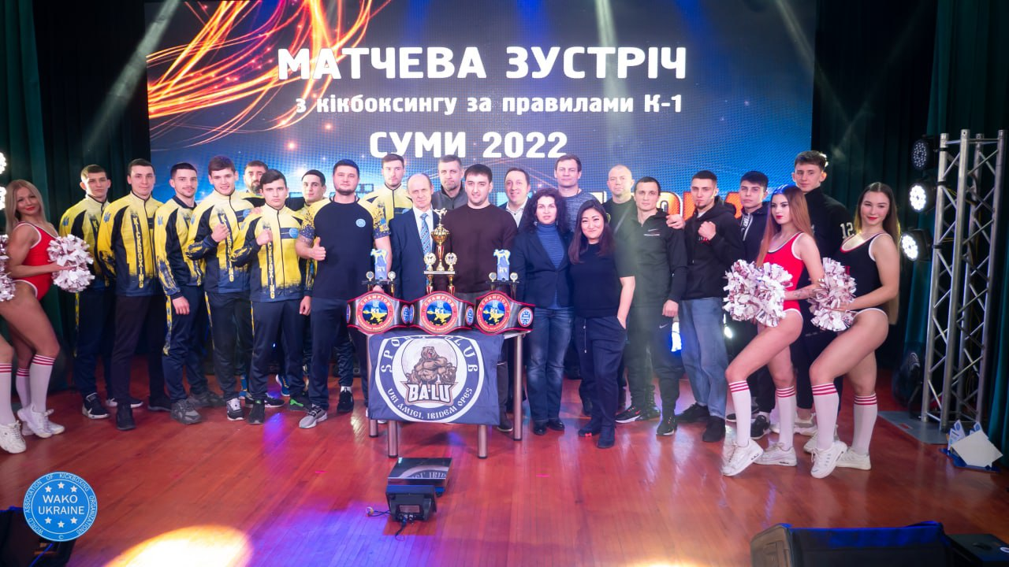

Slide 22
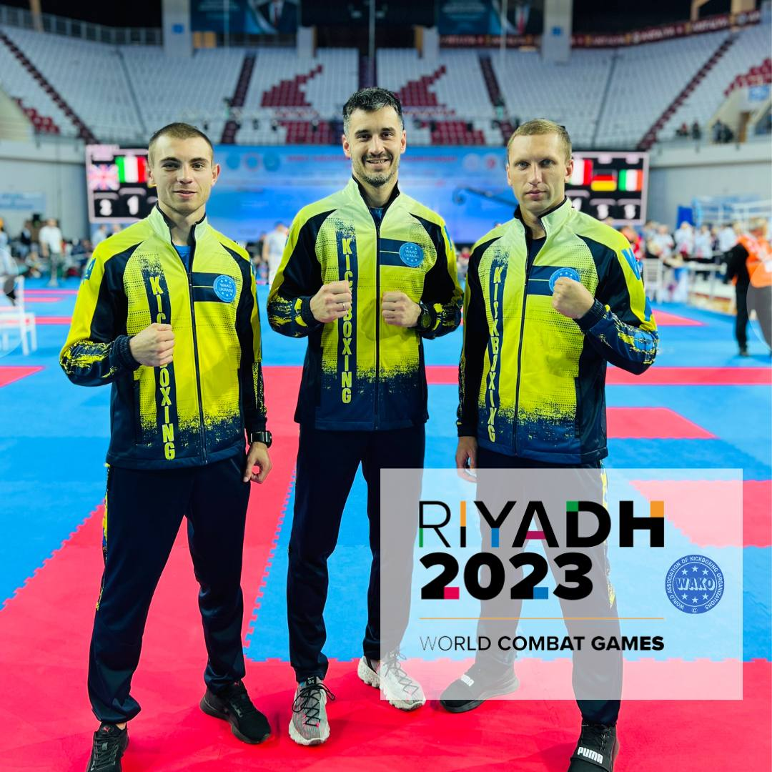
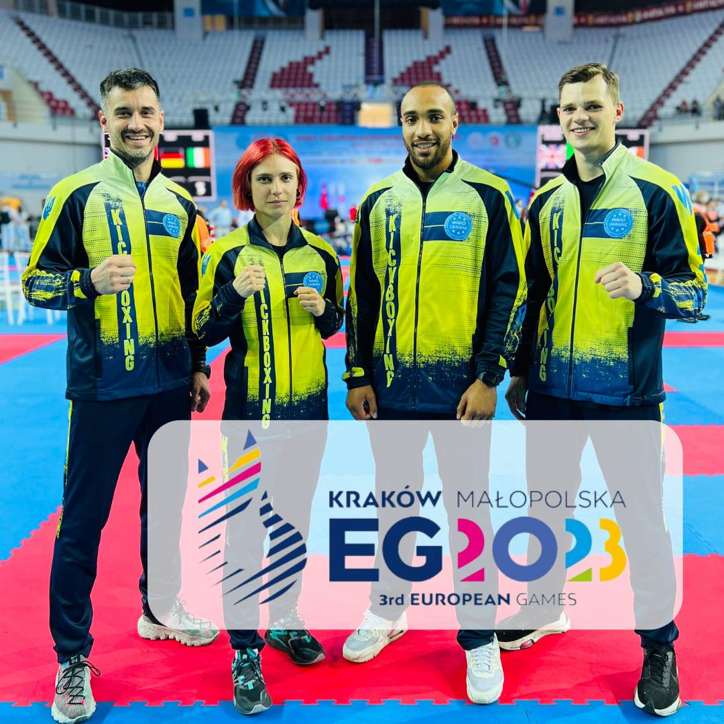

Slide 23
На Чемпіонаті Європи серед дорослих (Туреччина) нашою збірною командою України було завойовано
три імені ліцензії на World Combat Games 2023 :
Замятін Павло (м.Київ) – 79 кг. в розділі поінт – файтитнг.
Семенчук Максим (м.Кривий Ріг) – 60 кг. в розділі лоу – кік.
Клименко Євген (м.Одеса) – 71 кг. в розділі лоу – кік.
На European Games 2023 чотири імені ліцензії:
Замятін Павло (м.Київ) – 79 кг.в розділі лайт – контакт.
Бєлкіна Марія (м.Київ) – 52 кг. в розділі фул – контакт.
Бриков Тимур (м.Дніпро) – 75 кг. в розділі фул – контакт.
Мельник Артем (м.Житомир) – 86 кг. в розділі фул – контакт .

Slide 24
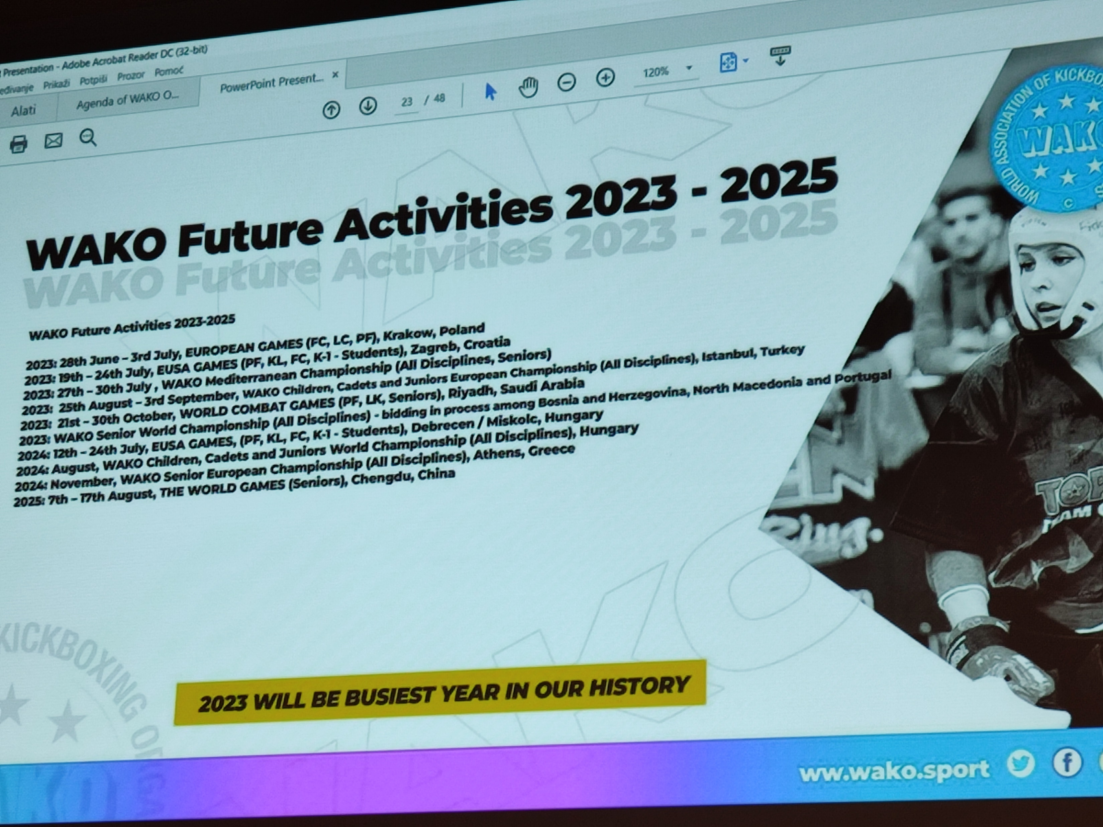

Slide 25



Slide 26
